Slide 1
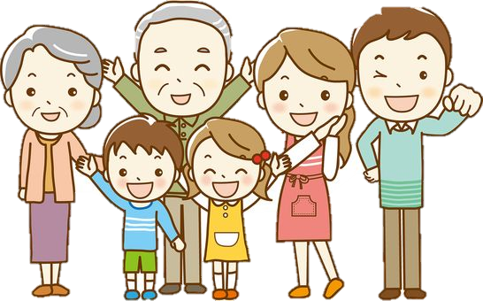
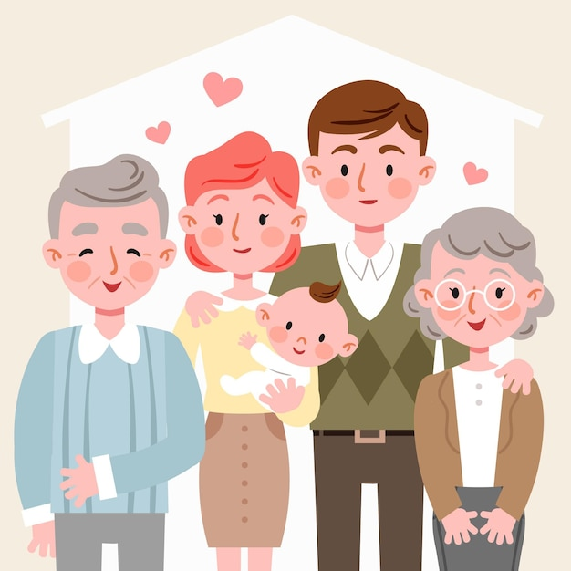




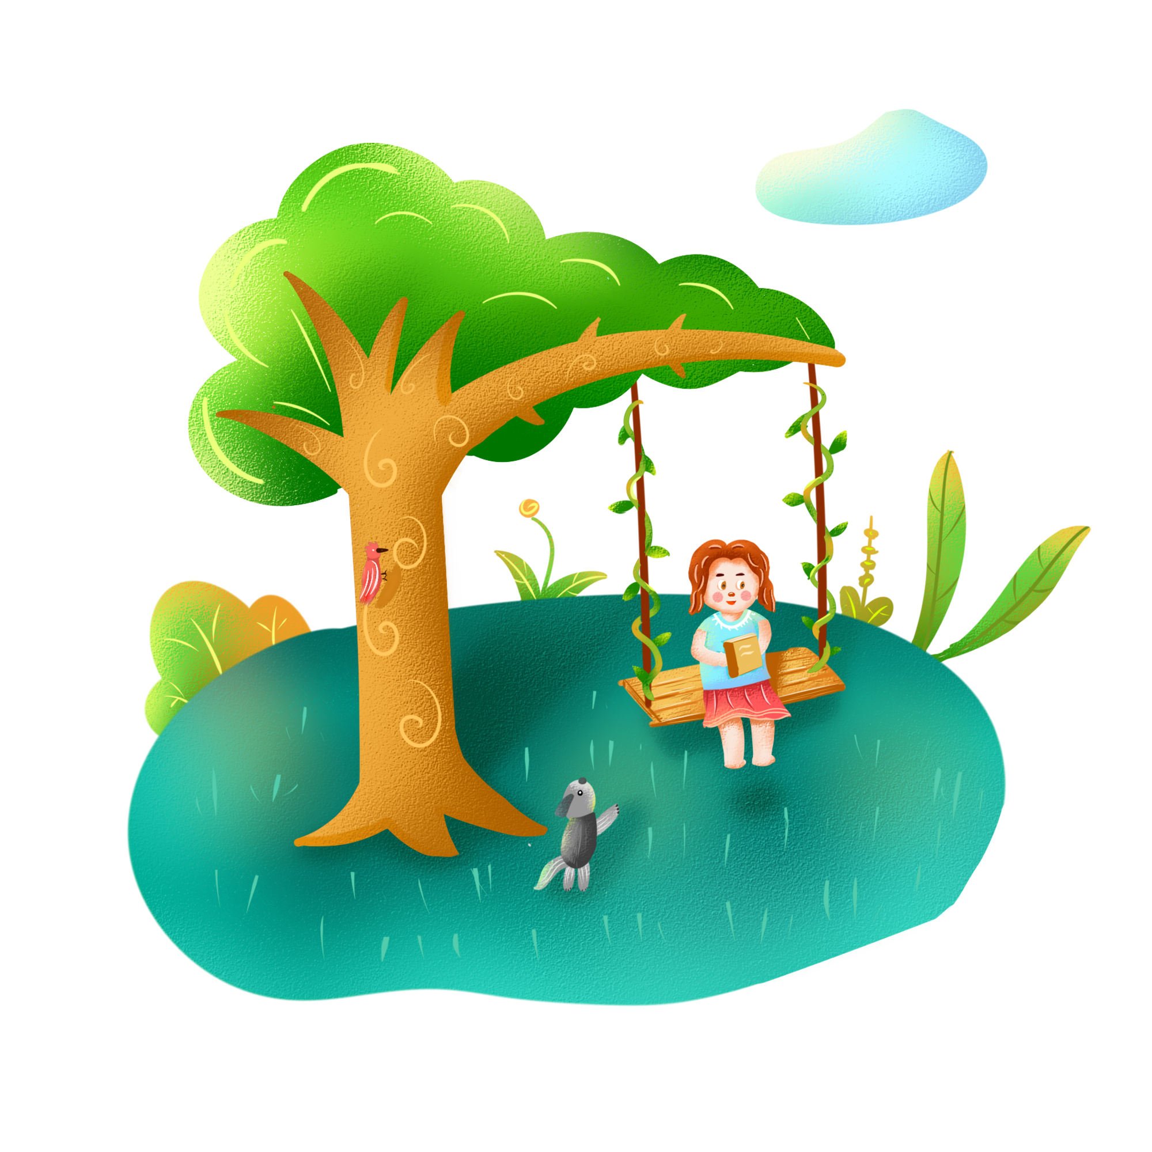
Tự nhiên xã hội
Chủ đề:
Gia đình

Slide 2
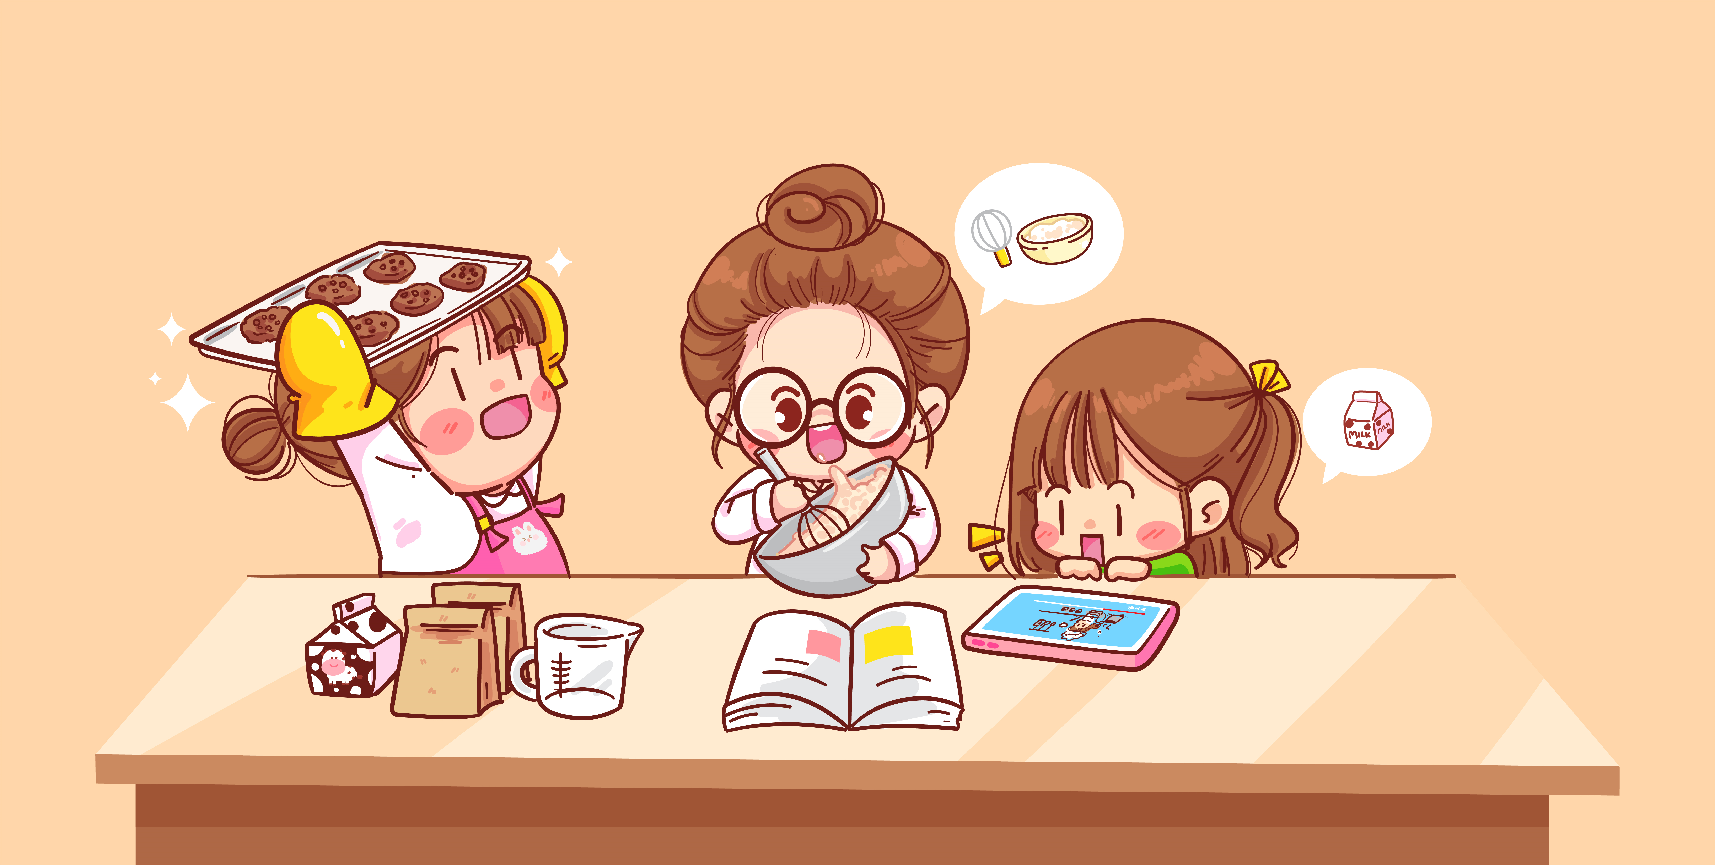
Thứ Năm ngày 14 tháng 9 năm 2023
Tự nhiên xã hội
Kỉ niệm đáng nhớ của gia đình
Tiết 1
Huỳnh Đoàn Nhân Hậu

Slide 3



Yêu cầu cần đạt

Slide 4

Yêu cầu cần đạt
1
Nêu được tên một số ngày kỉ niệm hay sự kiện quan trọng của gia đình và thông tin có liên quan đến những sự kiện đó.

Slide 5

Yêu cầu cần đạt
2
Vẽ được đường thời gian theo thứ tự các sự kiện lớn, các mốc quan trọng đã xãy ra trong gia đình.

Slide 6

Yêu cầu cần đạt
3
Nhận xét được sự thay đổi của gia đình theo thời gian.

Slide 7


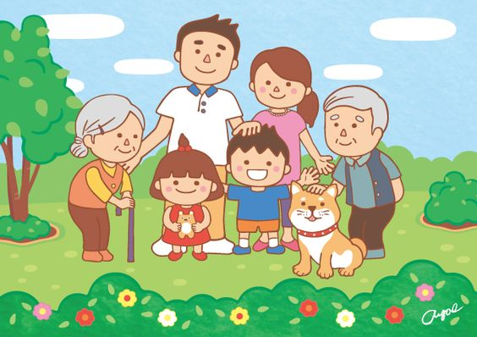



KHỞI ĐỘNG

Slide 8




Trò chơi
CA SĨ TÍ HON

Slide 9


Trò chơi
CA SĨ TÍ HON
Chia lớp thành 2 đội. Hai đội thi đua hát các bài hát có nội dung về chủ đề Gia đình
Đội trưởng đại diện oẳn tù tì giành lượt hát trước. Đội sau không được hát lại bài hát của đội trước.
Trò chơi sẽ kết thúc khi có đội không hát được. Đội còn lại sẽ giành chiến thắng.

Slide 10
Tự nhiên xã hội
KỈ NIỆM ĐÁNG NHỚ CỦA GIA ĐÌNH
Sgk trang 12

Slide 11
Hoạt động 1:
Kỉ niệm, sự kiện của gia đình

Slide 12
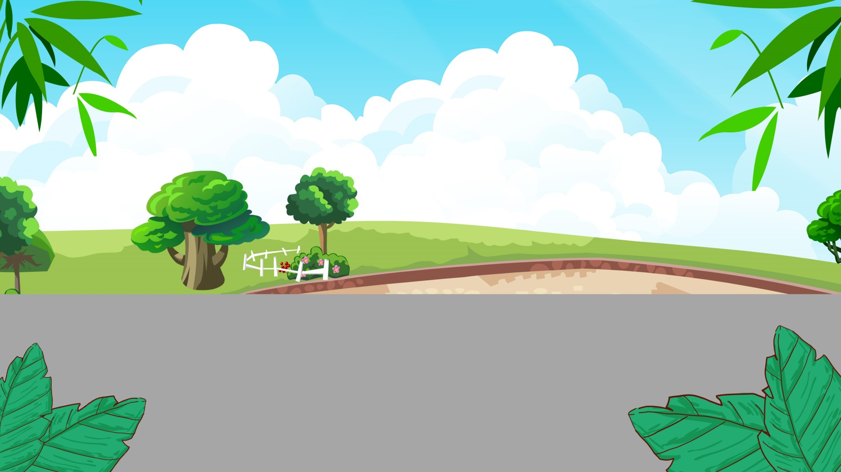

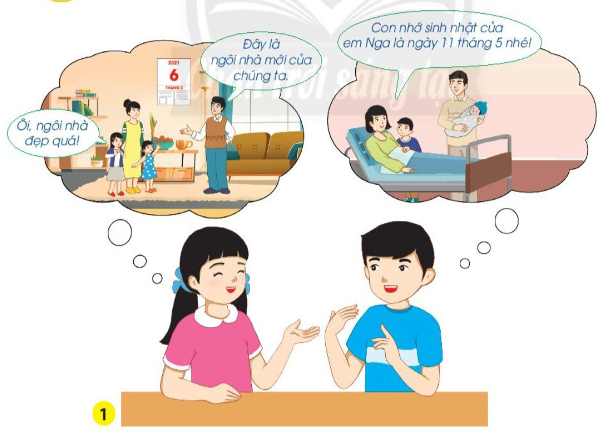
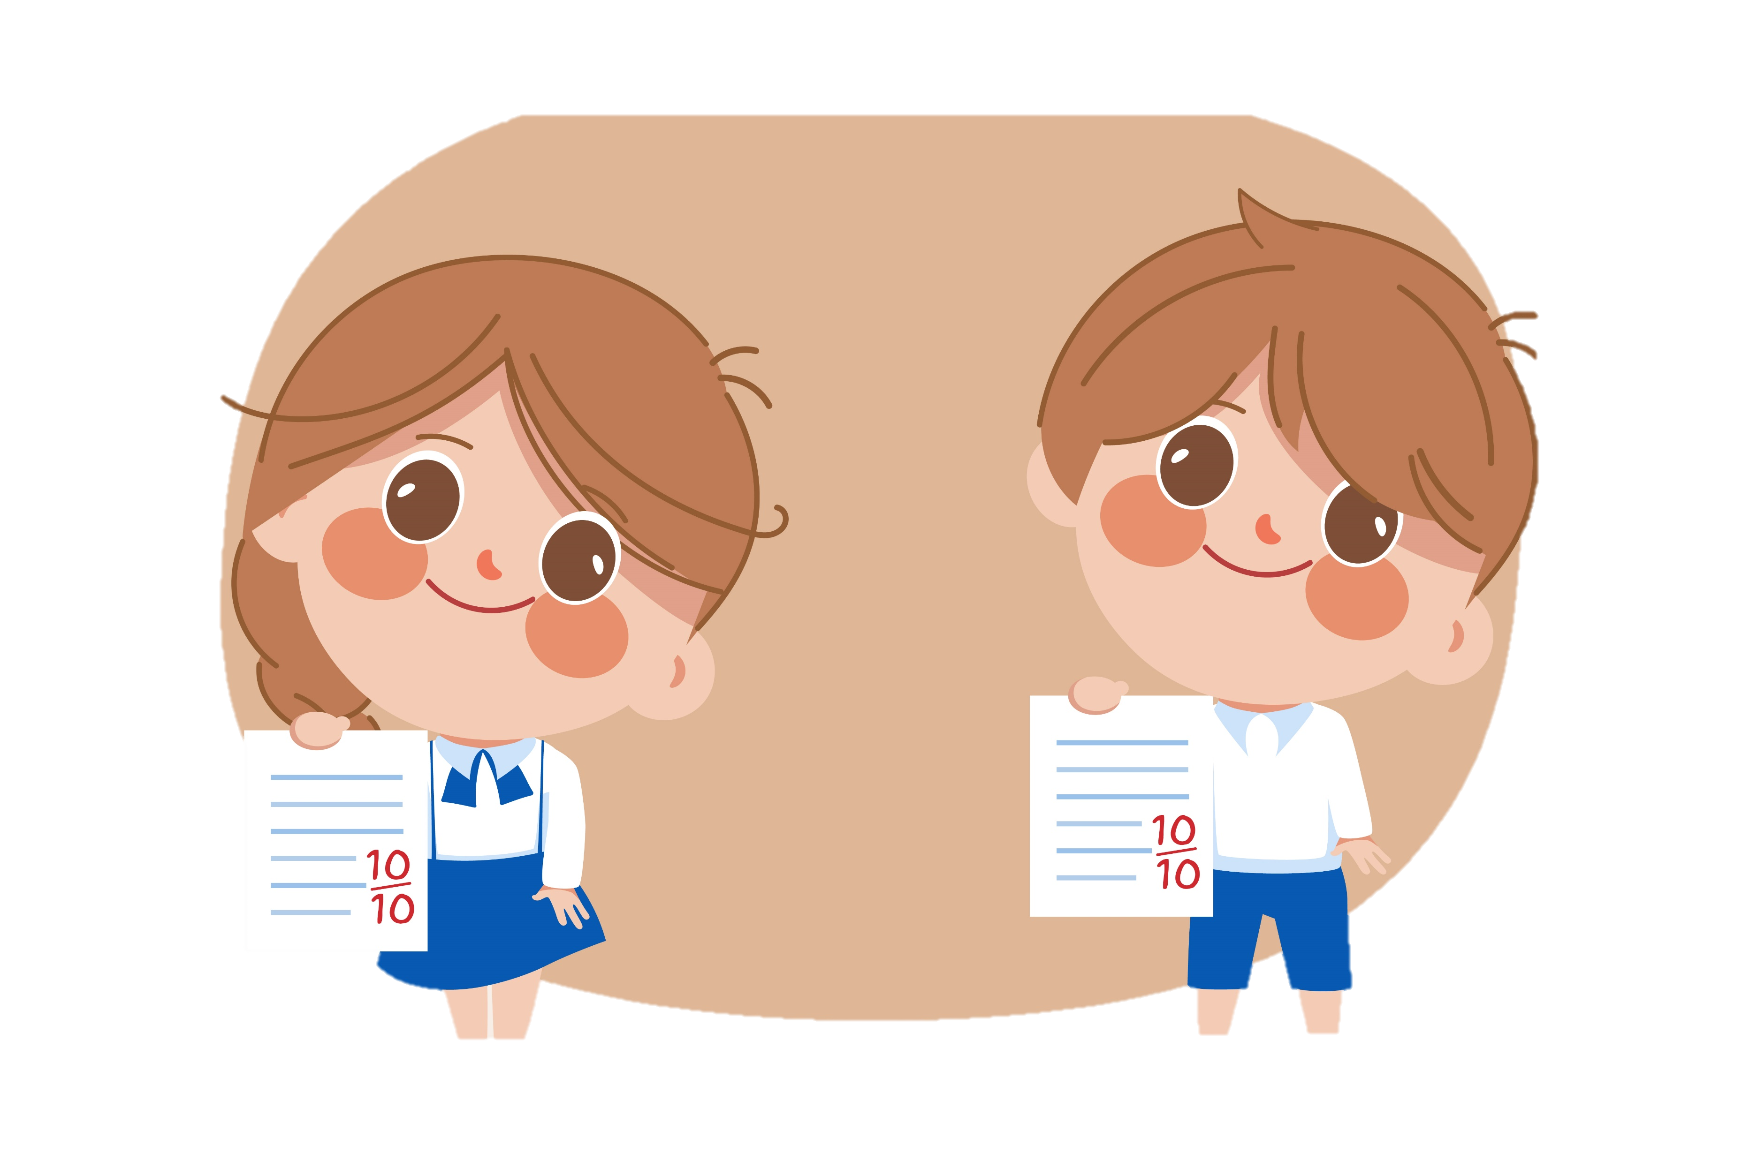
Thảo luận nhóm đôi
Quan sát và
trả lời câu hỏi
?
An và Hùng đang kể cho nhau nghe sự kiện gì của gia đình?
?
Sự kiện đó diễn ra vào thời gian nào?

Slide 13

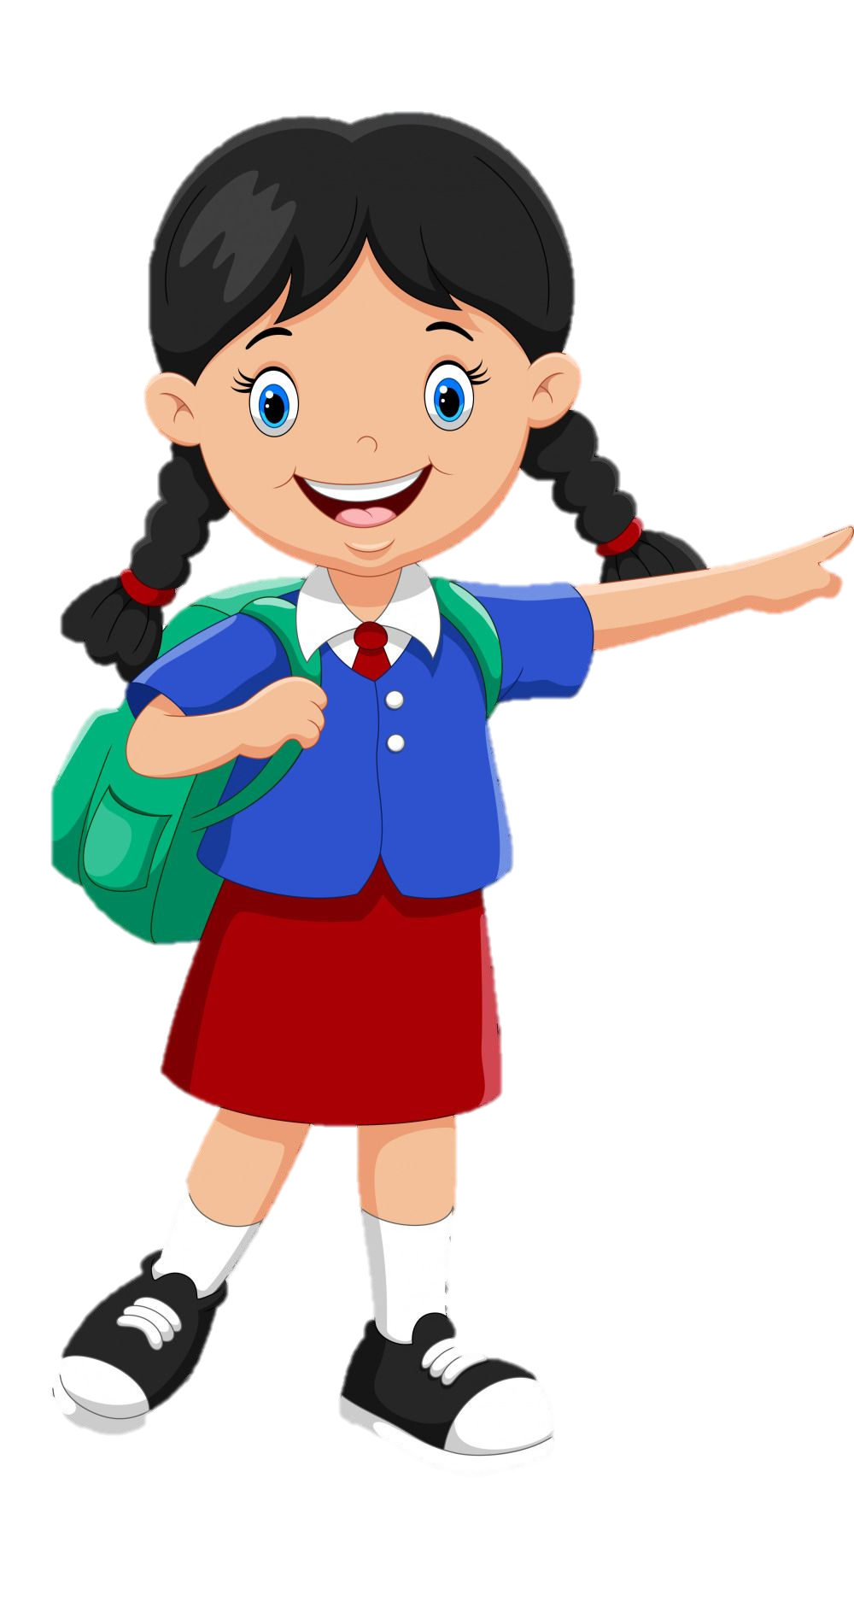

Cùng chia sẻ
?
Các nhóm khác
Lắng nghe – góp ý - bổ sung
An và Hùng đang kể cho nhau nghe sự kiện gì của gia đình?
?
Sự kiện đó diễn ra vào thời gian nào?

Slide 14



Cùng phân tích
Ngày 6 tháng 3
Lời khen
của chị Hà
Lời giới thiệu của bố

Slide 15
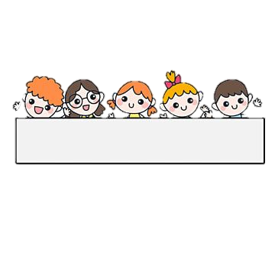
CÂU TRẢ LỜI
Sự kiện của gia đình An: Gia đình bạn An chuyển đến nhà mới vào ngày 6 tháng 3. Ngôi nhà mới rất đẹp. Chị Hà và An rất vui.

Slide 16
Cùng phân tích
Lời dặn dò
của mẹ
Bố đang bế em bé

Slide 17
CÂU TRẢ LỜI
Sự kiện của gia đình An: Gia đình bạn An chuyển đến nhà mới vào ngày 6 tháng 3. Ngôi nhà mới rất đẹp. Chị Hà và An rất vui.
Sự kiện của gia đình Hùng: Mẹ bạn Hùng sinh em. Em gái của Hùng sinh ngày 11 tháng 5. Bố dẫn Hùng vào bệnh viện thăm mẹ và em.

Slide 18


KẾT LUẬN
Mỗi gia đình đều có những kỉ niệm và sự kiện riêng.

Slide 19
Hoạt động 2:
Cảm xúc của các thành viên khi tham gia ngày kỉ niệm, sự kiện của gia đình

Slide 20
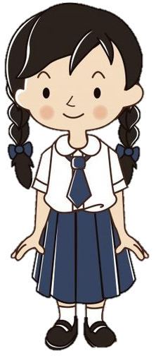
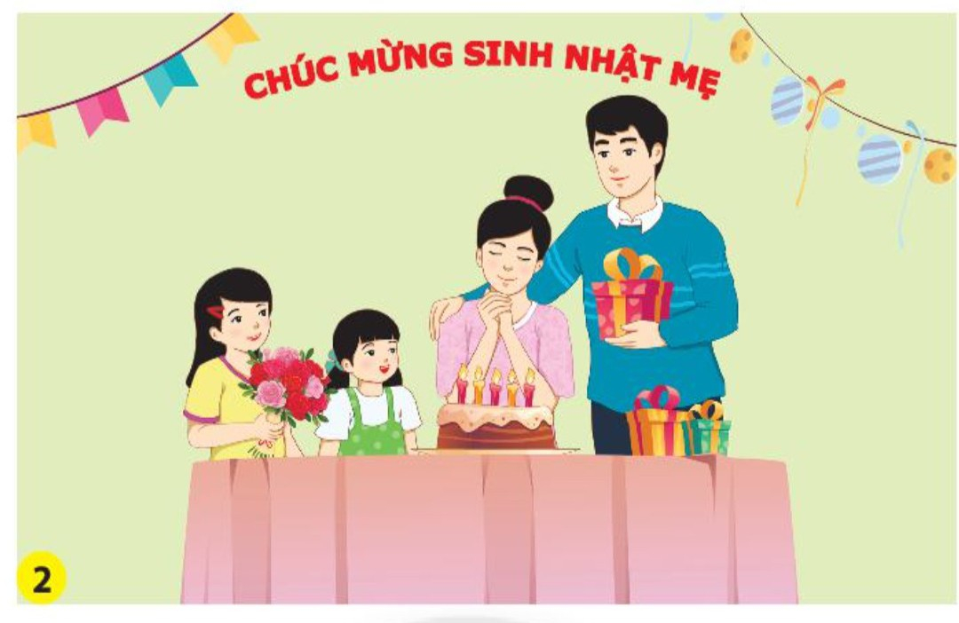
Làm việc cá nhân
Quan sát và
trả lời câu hỏi
?
Gia đình bạn An đang làm gì? Mọi người có cảm xúc như thế nào trong ngày đó?

Slide 21

Cùng chia sẻ
?
Các nhóm khác
Lắng nghe – góp ý - bổ sung
Gia đình bạn An đang làm gì? Mọi người có cảm xúc như thế nào trong ngày đó?

Slide 22
CÂU TRẢ LỜI
Gia đình bạn An đang chúc mừng sinh nhật mẹ. Chị Hà và An tặng hoa cho mẹ.

Slide 23
CÂU TRẢ LỜI
Ba, chị Hà và An đã chuẩn bị một bàn tiệc trang trí rất đẹp. Ba tặng mẹ một món quà.
Cả gia đình An rạng ngời hạnh phúc, yêu thương nhau.

Slide 24
CÂU TRẢ LỜI
Cả gia đình An rạng ngời hạnh phúc, yêu thương nhau.
Cả gia đình An rạng ngời hạnh phúc, yêu thương nhau.

Slide 25
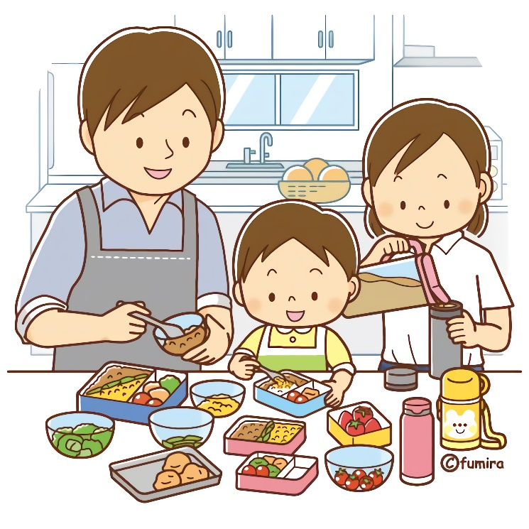
KẾT LUẬN
Những ngày kỉ niệm của gia đình là dịp để các thành viên quây quần, bày tỏ tình cảm và gắn kết với nhau.

Slide 26



Hoạt động 3
Liên hệ
bản thân

Slide 27

Làm việc nhóm đôi
Cùng chia sẻ
Ngày sinh nhật của các thành viên trong gia đình em.
Những việc gia đình em thường làm trong ngày đó.

Slide 28

Cùng chia sẻ
Các nhóm khác
Lắng nghe – góp ý - bổ sung

Slide 29


Nội dung bài học
Mỗi gia đình đều có những ngày kỉ niệm riêng. Đó là những sự kiện có nghĩa quan trọng và khó quên đối với tất cả các thành viên trong gia đình.

Slide 30

HOẠT ĐỘNG TIẾP NỐI

Slide 31
Nhiệm vụ
Về nhà chia sẻ với những người thân về các ngày kỉ niệm, sự kiện quan trọng.
Thu thập thông tin, tranh ảnh các ngày kỉ niệm, sự kiện đó để chuẩn bị cho tiết 2

Slide 32

Thứ …… ngày …… tháng …… năm 2022
Tự nhiên xã hội
Kỉ niệm đáng nhớ của gia đình (2 tiết)
Tiết 1
Tạm biệt, hẹn gặp lại!

